Slide 1
汽车云ERP管理商务平台
整体设想

Slide 2
设计原则
运营平台
用户
客户管理
用户分析
3S/4S企业数据
预算分析
店铺系统
数据分析
由内向外

Slide 3
小软件
公共数据
CRM
进销存
数据分析
MIS
SCM
PDM

Slide 4
大平台
平台
用户
企业数据真实
平台担保
企业
管理软件免费
平台指导（收费）

Slide 5
多角度工作台
采购
销售
库管
财务
经营者
投入回报率ROS
利润(收入，成本)？
经营性现金流？
平台收益？
管理者
根据销售订单自动生成采购计划
供应商筛选
审批采购计划
客服
退换货
客户维护
收款单
付款单
下单
下单
自动盘点
变更
上下限预警

Slide 6
统一商品属性
保质期
月损耗，年损耗
商品唯一码

Slide 7
全程跟踪
产品
服务
售后
物流

Slide 8
平台模式
O2O
B2C
B2B

Slide 9
赢利点分析
企业数据分析
平台广告
店铺保证金
指导服务
自主经营

Slide 10
业务参考—管理系统
参考：http://erpother.mygjp.com/Desktop.gspx
引导式数据初始化
每个角色一个工作平台
与其它开放API电商接入（店铺本身开发API）
EasyUI参考：http://beijingcms.apphb.com（superadmin,Admin）

Slide 11
业务参考--电商平台
参考：http://www.yangche51.com

Slide 12
平台特点
产品+服务+售后+跟踪。
以用户为中心幅射周边。

Slide 13
平台思路 – 改装
把高端车有的功能拆解成产品，应用到低端车。
改装OBD，OBD 接口类似 USB 接口，可以读取汽车ECU数据（所有传感器数据）：转速，水温，油量，瞬时油耗等
刷 ECU，相当于刷BIOS
220V 车载电源。满足外出办公的需要。
城市安全系统 产品化。当车速在 10 到30 KM/h，和前面的车距离3米以内时，提醒或自动刹车减速。
自适应巡航
针对某品牌的一类车，对其缺陷进行集体性改造。（某车的缺陷大部分人不知道）

Slide 14
平台思路 – 改装OBD
市场大。所有汽车都有OBD接口
机会多。车主自己找改装店困难
赢利性。该产品芯片技术成熟，产品还未成型
发展机会。平台空白

Slide 15
平台思路 – 团购
汽车用品
汽车服务– 清洁保养
自营服务- 给技师进行技能评定，公布到平台。

Slide 16
技术实现
MVC4+jQuery+ORM
前台-之后改造成 BootStrap，后台-EasyUi
打印，调用Excel 的打印。调整IE权限。
基于统一工作流管理（WF4）

Slide 17
管家婆数据属性

Slide 18
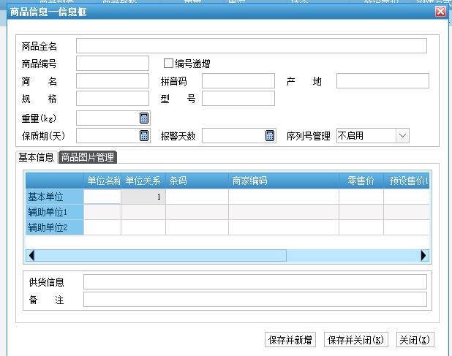
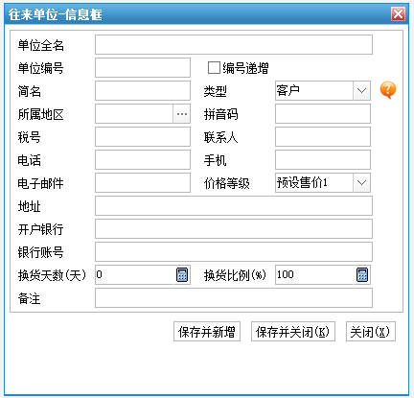
管家婆—商品、供应商属性

Slide 19
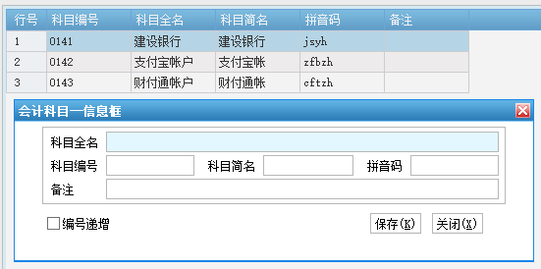
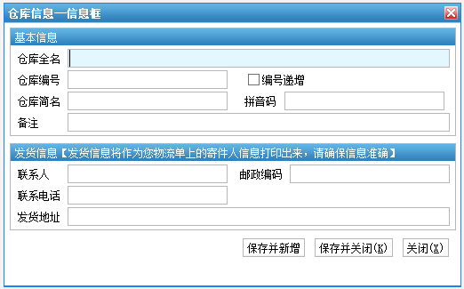
管家婆—仓库、银行帐户

Slide 20
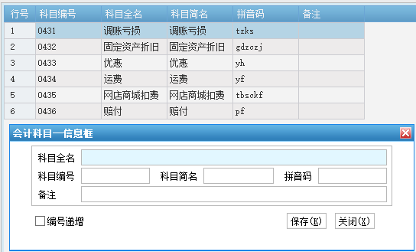
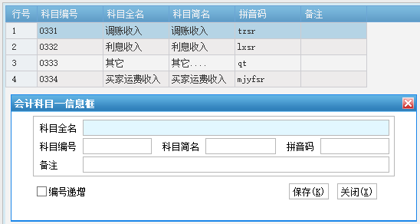
管家婆--费用类型、收入类型

Slide 21
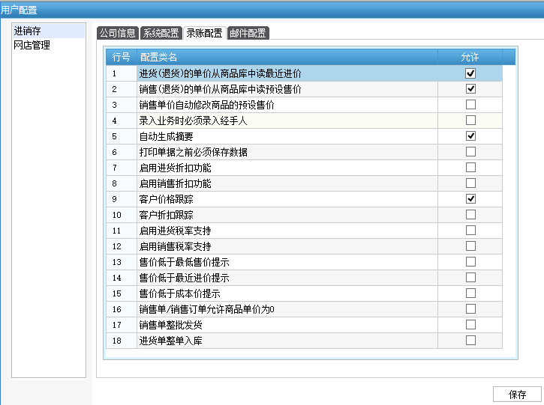
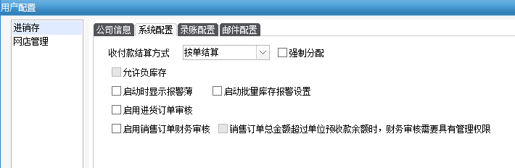
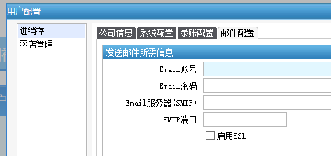
管家婆—进销存配置

Slide 22
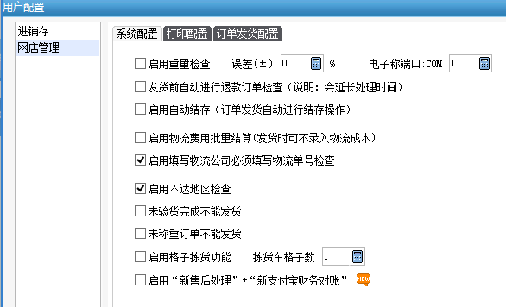
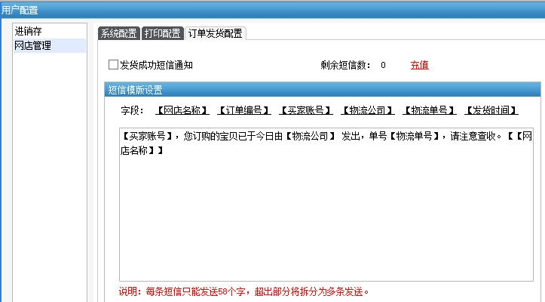
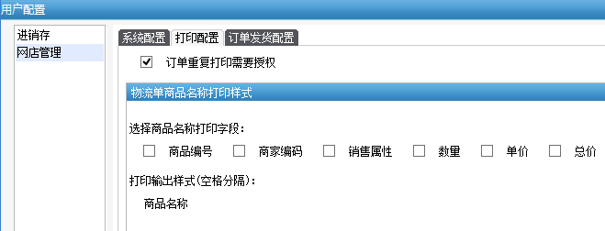
管家婆—网店配置

Slide 23
谢谢！
欢迎提出意见！

